Slide 1
Halton序列
蒙特卡洛的改进方式
M202211469 赖卓成
@https://github.com/Dafeigy/DataStructure

Slide 2
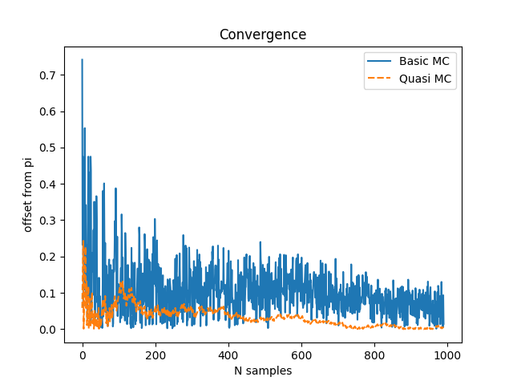
一个直观的问题
@python 用蒙特卡罗方法计算圆周率_二仪式的博客

Slide 3
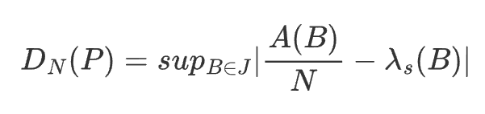
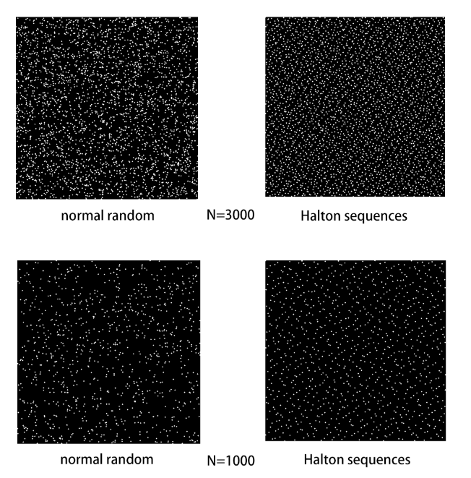

低差异序列
🌟差异的定义：
一个在${\left[0,1\right]}^{n}$的空间点集，任选一个空间中的子区域$B$，此区域内点的数量$A$
和点集个数的总量$N$的比值和子区域的体积$λ_{s}$的差的绝对值的最大值。
💡分布越均匀的点集，任意区域的点集数量占点总数量的比例也会越趋近这个区域的体积。

Slide 4
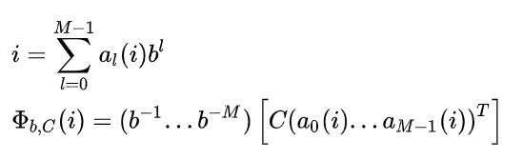
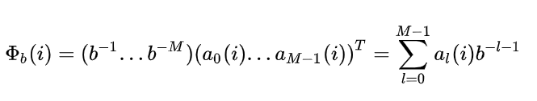
如何构造低差异序列
Radical Inversion
Van der Corput 序列

Slide 5
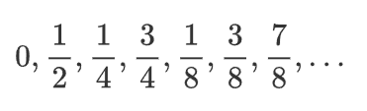
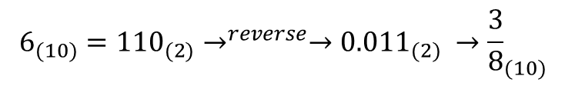
Halton序列的实现
以质数为基，生成Van der Corput序列（以2为基为例）：
Index : 1 2 3 4 5 6 7
$$6_{(10)}={110}_{(2)}→^{reverse}→{0.011}_{(2)} →{\frac{3}{8}}_{(10)}$$

Slide 6
Halton序列的实现（续）
def halton(b:int,N:int):
'''
Args:
b: `PRIME` int
N: Sample num
Return:
seuqnce: list of N Halton Sequence
'''
n, d = 0, 1 # n,d 左右区间
sequence = []
for _ in range(1,N+1): # 生成样本
x = d - n # 计算区间长度
if x == 1:
n = 1
d *= b # 扩大区间，避免四舍五入产生的问题
else:
y = d // b # 扩大区间的倍率
while x <= y:
y //= b # 如果区间扩大倍率太大的话要将它转换到0，1这个范围内
n = (b + 1) * y - x # 缩放区间
sequence.append(n/d)
# print(n/d)
return sequence
if __name__ == '__main__':
x = halton(2,100)
print(x)

Slide 7
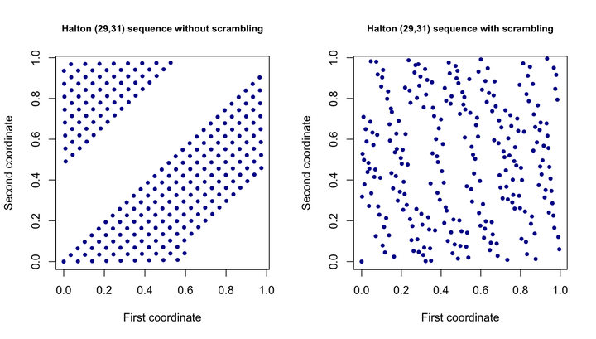
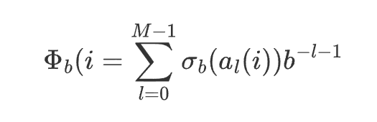
Halton序列的不足与改进
Scrambling

Slide 8
感谢聆听，请老师批评指正
代码&PPT&文档：github.com/Dafeigy/DataStructure

